Slide 1
1: let, const
2: Template String
3: Arrow Function
4:Object, Array destructuring assignment
5: Spread, Rest syntax
6: Promise
7: Set and Map
….
ES6

Slide 2
Các từ khóa let và const giúp ta tạo ra các biến block-scope, tức là các biến chỉ tồn tại và được phép sử dụng trong phạm vi mà nó được tạo ra, các phạm vi này được giới hạn bởi các khối lệnh nằm trong cặp dấu {}, ví dụ:
Trong một hàm
Trong một vòng for
Trong một khối lệnh if
Một file js có thể được hình dung như đang được bọc lại bởi một cặp dấu ngoặc {}, nó là phạm vi lớn nhất
let, const

Slide 3
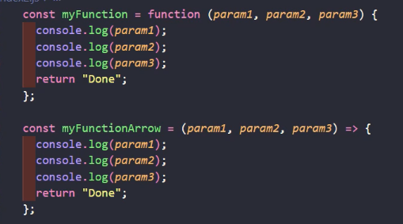
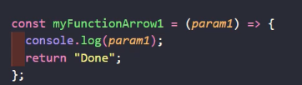
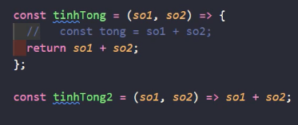
Tuy nhiên tùy theo việc function của ta nhận vào bao nhiêu tham số, làm những việc gì , arrow function có thể tiêu giảm một số thành phần và vẫn không ảnh hưởng đến việc hoạt động của hàm
Khi hàm của ta chỉ nhận một tham số truyền vào
Khi hàm của ta chỉ sử dụng một dòng lệnh duy nhất là return
Khi hàm của ta chỉ sử dụng một dòng lệnh return , nhưng kết quả trả về là một object
Arrow Function

Slide 4
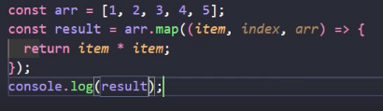

Arrow Function

Slide 5
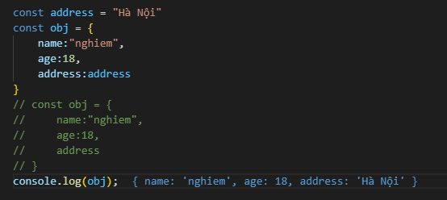
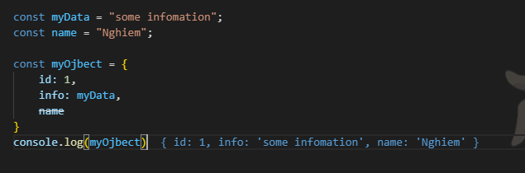
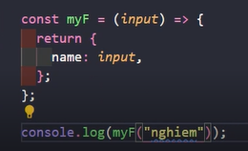
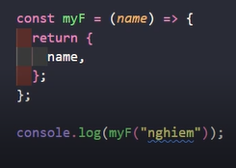
Khi ta muốn tạo một thuộc tính cho một object với thông tin đang được lưu trong một biến nào đó, ta chỉ việc đặt biến đó vào vị trí value của key thuộc tính mà ta muốn đặt cho object đó,
Es6 cho ta một cú pháp ngắn gọn hơn trong trường hợp key của ta trùng với tên của biến chứa dữ liệu
TẠO THUỘC TÍNH CHO OBJECT

Slide 6
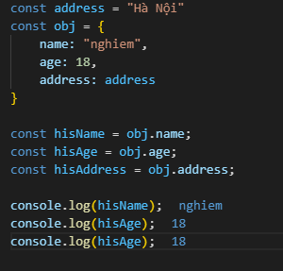
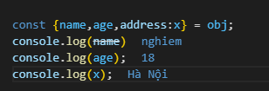
Destructuring assignment là cú pháp ngắn gọn của việc ta tạo ra một biến và muốn gán nó có giá trị bằng dữ liệu từ một nguồn là object hay array khác;
Nguồn dữ liệu có thể là bế phải của dấu “=”, hoặc từ dữ liệu truyền vào của hàm
Với Object: Ta có thể tạo luôn một biến có tên trùng với key mà ta muốn lấy dữ liệu , hoặc cũng thể đặt một tên khác nếu muốn, nếu ta cố tình tạo một biến lấy một thông tin không tồn tại , biến đó sẽ có giá trị undefined
destructuring assignment

Slide 7
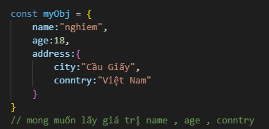
destructuring assignment

Slide 8
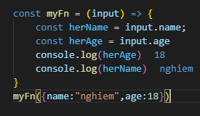
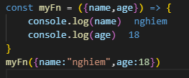
destructuring assignment

Slide 9
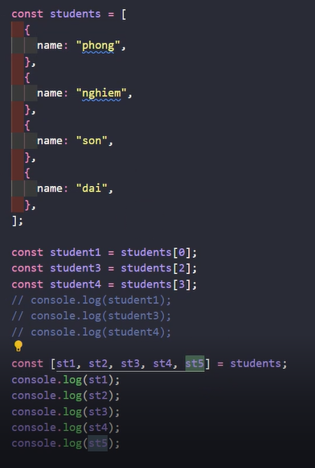
destructuring assignment

Slide 10
Spread operator là cú pháp giúp ta “Trải” thông tin của một object hoặc một array để sử dụng thay vì phải trỏ đến từng phần tử trong mảng hay từng key trong array
Lưu ý: các key đứng sau nếu trùng tên sẽ ghi đè dữ liệu của các key đứng trước
Sử dụng dấu “...” để trải các thông tin của object ra, thường dùng để copy dữ liệu sang một object mới
Với object, các thông tin được trải sẽ được liệt kê lần lượt giống như sau khi dòng code được chạy
Key1:value1
Key2:value2
Key3:value3
Key n:value n
Spread, Rest syntax

Slide 11
DOM là gì ?
Cách DOM kết nối với các thành phần HTML
Cách thay đổi các thành phần HTML thông qua DOM
DOM event.
DOM event listener
HTML DOM

Slide 12
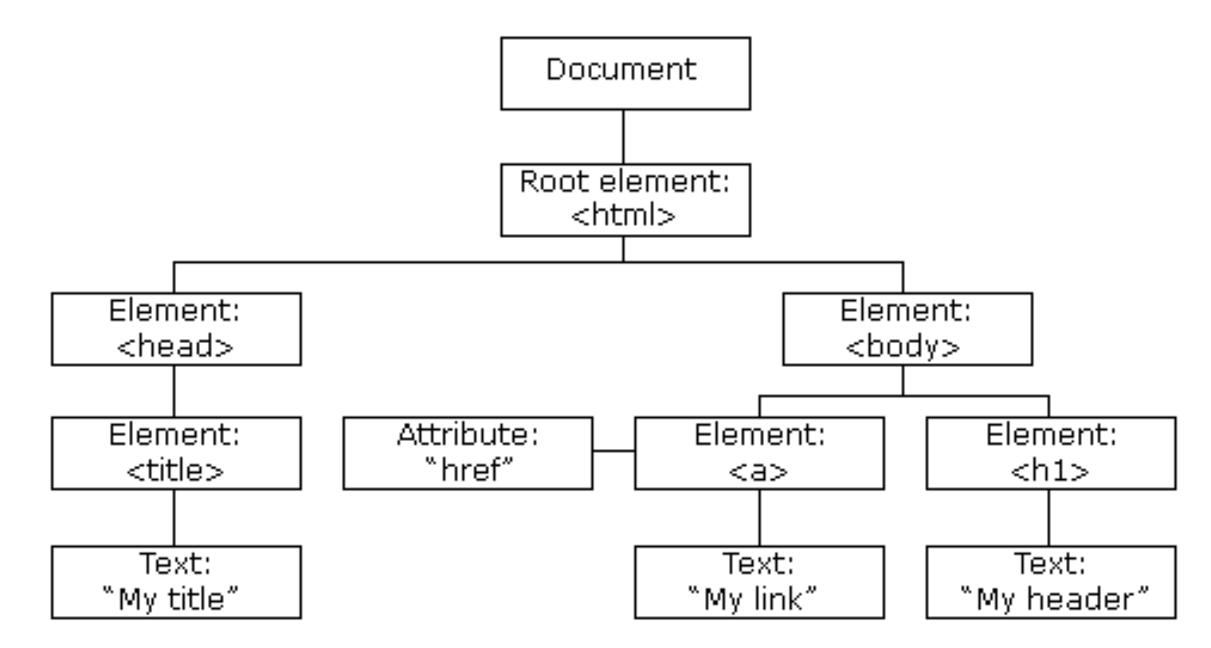
DOM là viết tắt của cụm từ Document Object Model, cụ thể DOM giống như một object lớn chứa các thông tin của một trang web, cụ thể là cấu trúc tương ứng của HTML mà trang web đó có
DOM lưu trữ , quản lý và giúp ta thực hiện các thao tác với các thành phần html của trang web
Về cơ bản , DOM là một object javascript được tạo ra dựa trên cấu trúc của HTML để ta có thể thao tác với html trong javascript, DOM được tạo ra khi trình duyệt load cấu trúc HTML của trang web.
Các thông tin mà DOM có bao gồm
Các thẻ HTML dưới dạng các object
Các thuộc tính của các thẻ HTML đó
Các Hàm để trỏ tới những thẻ HTML nhất định
Các sự kiện có thể xảy ra của các thẻ HTML …..
Mọi thao tác xử lý HTML từ phía javascript đều phải thông qua đối tượng element
HTML DOM

Slide 13
Bản chất một trang web được cấu thành bởi một hệ thống cây với các node hay DOM node chính là các thẻ html và thuộc tính của chúng, trong đó đứng cao nhất và to nhất chính là đối tượng object document là một node lớn nhất để chứa các node con nhỏ hơn là thành phần tạo nên một cây
Các DOM node có thể có các quan hệ với nhau cũng như các thẻ html: node cha, node con, node anh chị em ….
Để trỏ tới được các element (node) trong cái cây đó , ta cần dung tới các hàm của đối tượng document để tìm các element (node ) con mà nó đang quản lý, các hàm có thể kể đến, mỗi node đều có thể thực hiện tương tự để tìm các con của chúng
document.getElementById(a): tìm MỘT element (node) có thuộc tính id là a
document.getElementsByClassName(a): tìm TẤT CẢ các element(node) có thuộc tính class chứa a
document.getElementsByTagName(a): tìm TẤT CẢ các element(node) có tên thẻ là a
document.querySelector(a): Tìm element ĐẦU TIÊN thỏa mãn selector a (a là selector giống css)
document.querySelectorAll(a): Tìm tất cả các element thỏa mãn selector a (a là selector giống css)
….
DOM KẾT NỐI CÁC THÀNH PHẦN HTML

Slide 14
DOM event là một sự kiện có thể xảy đến với một node element, hay một thẻ html mà nó đại diện, đó có thể là một thao tác đến từ người dùng hoặc đến tự một sự kiện nào đó khác
Một số sự kiện cơ bản có thể kể đến như
Key event: các sự kiện được tạo ra khi ta ấn bàn phím
keydown: khi ta ấn xuống 1 key
keyup: khi ta nhả key đó ra
Keypress: khi ta đã ấn và giữ key
…
Mouse event:
Click: khi ta click chuột
Dbclick: khi ta click đúp
Mousedown: khi ta ấn chuột xuống
Mouseup: khi ta nhả chuột
Mousemove: khi ta ấn và kéo chuột
…
DOM EVENT

Slide 15
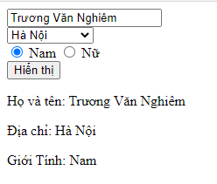
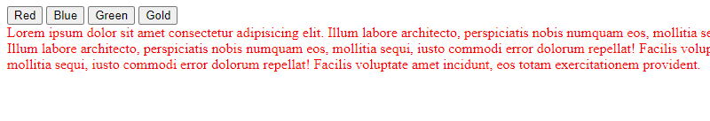
Câu 1: dựng giao diện gồm: nhập họ và tên , chọn địa chỉ , radio . khi nhập đầy đủ thông tin kích vào button hiển thị, thì sẽ hiện tất cả thông tin ở bên dưới
Bài Tập
Bài 2: tạo giao diện như hình: khi kích vào button red => màu chữ đổi sang đỏ , tương tự button khác …

Slide 16

Câu 3: dựng giao diện như hình ảnh , khi kích vào hình ảnh nhỏ bên dưới , ảnh to bên trên cũng thay đổi theo
Bài Tập

Slide 17
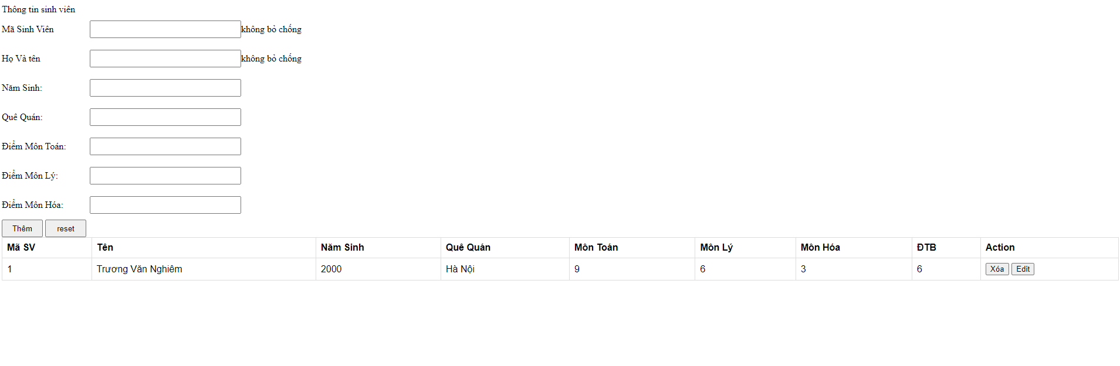
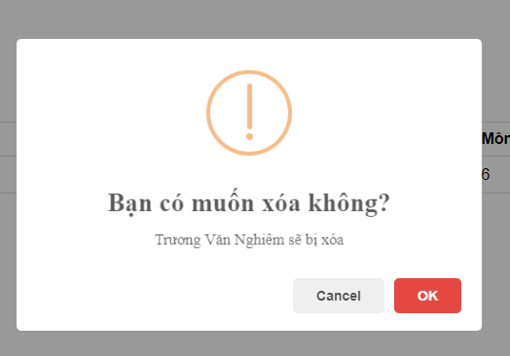
Câu 4: dựng giao diện như hình ảnh , làm chức năng thêm sửa xóa , validate mã học sinh + họ và tên
khi không có data ở bảng hiển thị text : no data
khi kích vào thêm , xóa hay edit hiển thị modal để thông báo xác nhận
Bài Tập

Slide 18
Bài Tập lớn: Hình ảnh trang tiếp theo
1. tạo một form để lấy thông tin đăng ký thẻ tín dụng của người dùng , các thông tin gồm
name,
email,
password,
ảnh đại diện.
ngày sinh,
địa chỉ,
thu nhập trung bình,
mô tả bản thân.
giới tính,
tình trạng hôn nhân
thời hạn thẻ (1,2,3...10 năm)
2. Tạo một nút bấm để lưu dữ liệu đã lấy của người dùng vào một bảng bên dưới form, đồng thời reset các thông tin của form về rỗng, mỗi lần thêm một dòng vào bảng , mỗi dòng hiện các thông tin tương ứng của người đó
3. Thêm chức năng xóa thông tin bằng một nút bấm trong bảng
4. Thêm chức năng sửa thông tin bằng một nút bấm trong bảng , các thông tin của người dùng được đưa lại form để sửa , ấn một nút để lưu lại.
5. Thêm chức năng tìm kiếm thông qua 3 trường là (name hoặc email )và tình trạng hôn nhân,
6. thêm chức năng sắp xếp thu nhập trung bình (theo 1 trong 2 chiều)
7:Thêm chức năng khi load lại trang ko mất data (tham khảo localstote)
Bài Tập

Slide 19
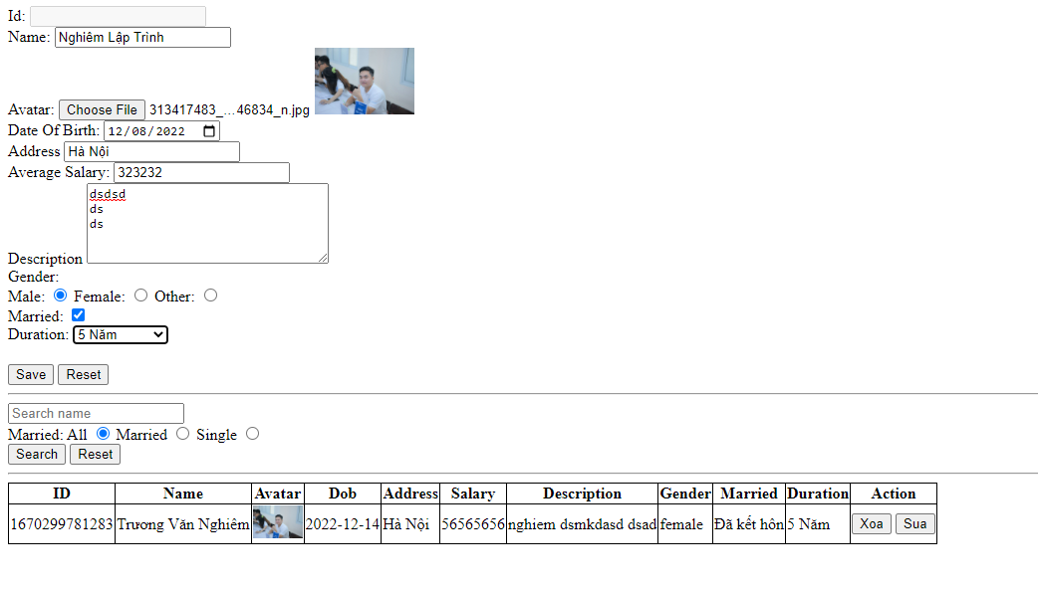
Bài Tập Lớn: dựng giao diện như bên dưới (Làm đẹp form lên nhé). hiện thị tất cả thông tin ở trong bảng
Bài Tập

